Slide 1
Agentes inteligentes
Sistema de partilha de bicicletas - spb
André Figueiredo
Luís Ferreira
Pedro Machado
Rafael Lourenço
MIEI

Slide 2
Agentes e behaviours
Estado da estação caracterizado pela localização, capacidade e lotação de bicicletas, raio da APE, número de reservas, …;
Possui o número de potenciais clientes;
Armazena o número de utilizadores com reserva de bicicletas e lugares na estação;
Possui um Cyclic Behaviour* para o registo da estação;
Outro Cyclic Behaviour para responder aos pedidos de aluguer, negociação com os AU, etc;
Um Ticker Behaviour que informa o seu estado.
Agente de Estação
Agente de Utilizador
Agente de Interface

Slide 3
Agentes e behaviours
Caracterizado pelo seu estado: posição atual, inicial e final, velocidade, se aceitou ou não desconto, …;
Possui um valor de ganância e índice de amigável;
Para o pedido de aluguer possui um Cyclic Behaviour* (apenas executado uma vez);
De forma a negociar propostas, confirmação de reservas, ect. utiliza um Cyclic Behaviour;
Ticker Behaviour para atualizar a posição.
Agente de Estação
Agente de Utilizador
Agente de Interface

Slide 4
Agentes e behaviours
Gere o sistema, comportando-se como ponte entre utilizadores e estações;
Adiciona/remove utilizadores;
Armazena a informação sobre os agentes do sistema;
Representa essa informação graficamente por um mapa e vários diagramas.
Agente de Estação
Agente de Utilizador
Agente de Interface

Slide 5
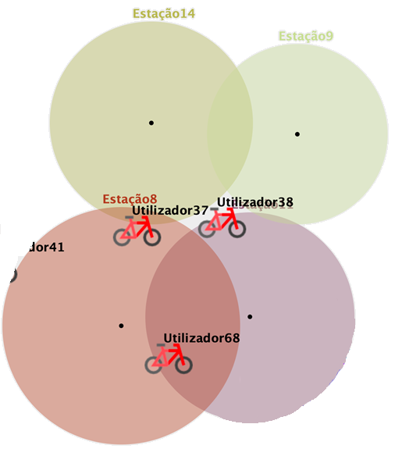
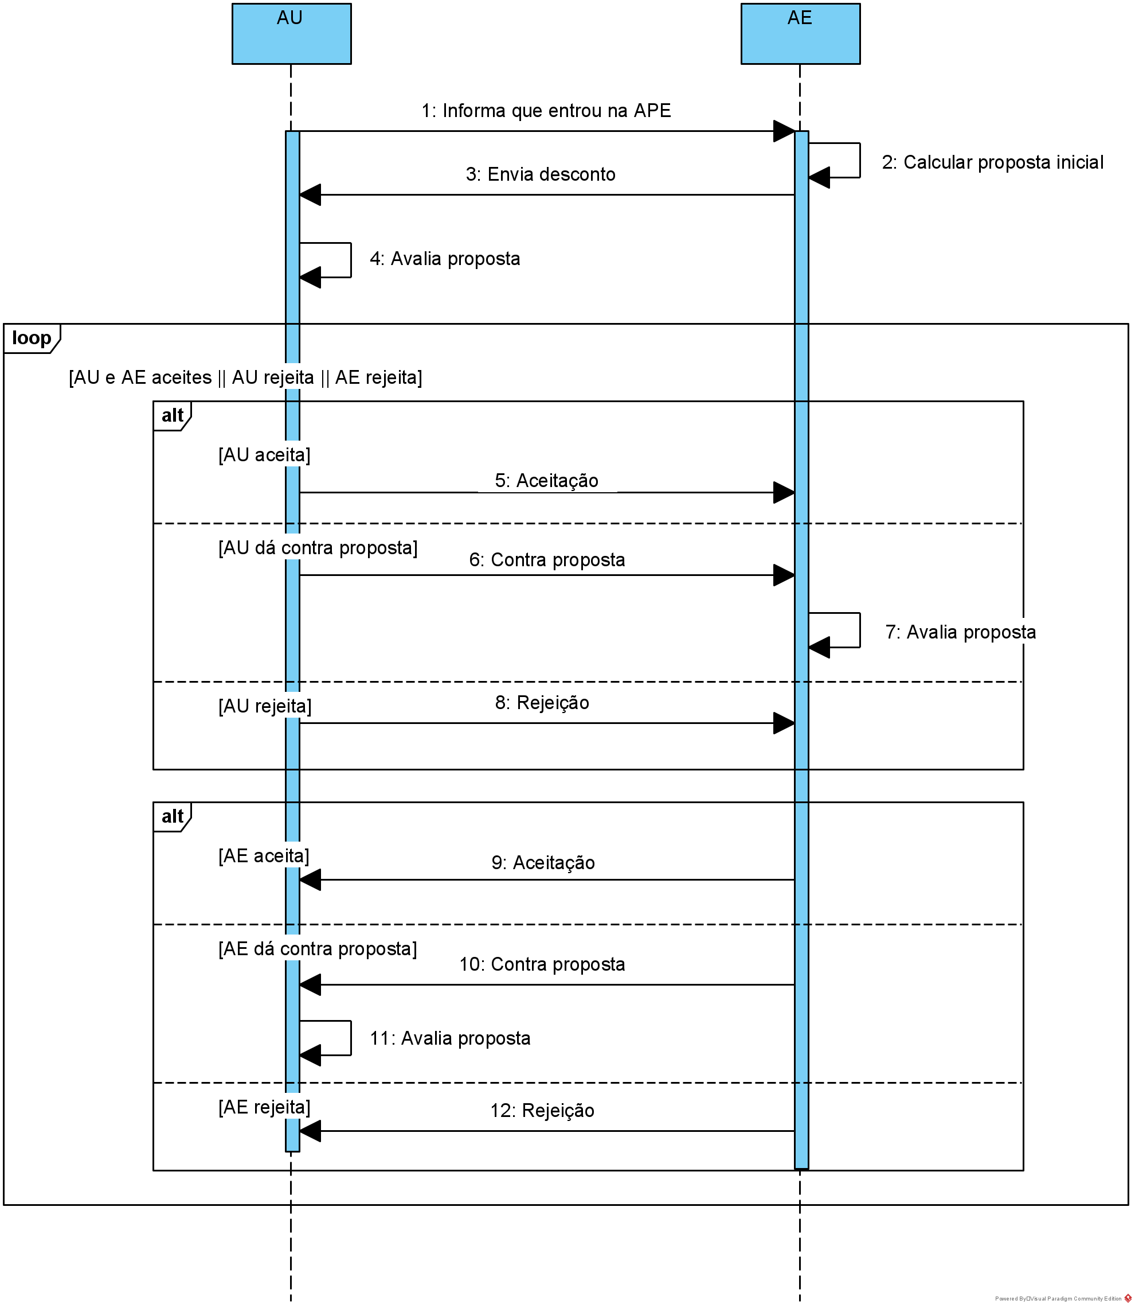
Negociação

Slide 6





Negociação E deliberação
AU:
AE:
$$p^{′}=p⋅(0.98 − g^{2}⋅0.13)$$
$$1−g^{2}≥\frac{p^{′}}{p}−D$$
$\left(a+1\right)⋅ d⋅\frac{v}{M}≥$ $\frac{c ⋅ d^{′}}{d^{2}}$
$$p^{′}=t^{2}⋅0.2⋅\frac{600}{49} + 0.6, se t<0.35$$
$$p^{′}=\left(t⋅0.2 −0.07\right)⋅\frac{8}{5}+0.9, se t<0.6$$

Slide 7
Interface

Slide 8
Vídeo disponível em:
https://youtu.be/7w1lSzqe2QI

Slide 9
Análise de resultados

Slide 10
Vídeo disponível em: https://youtu.be/uNNMTFI-Aag

Slide 11
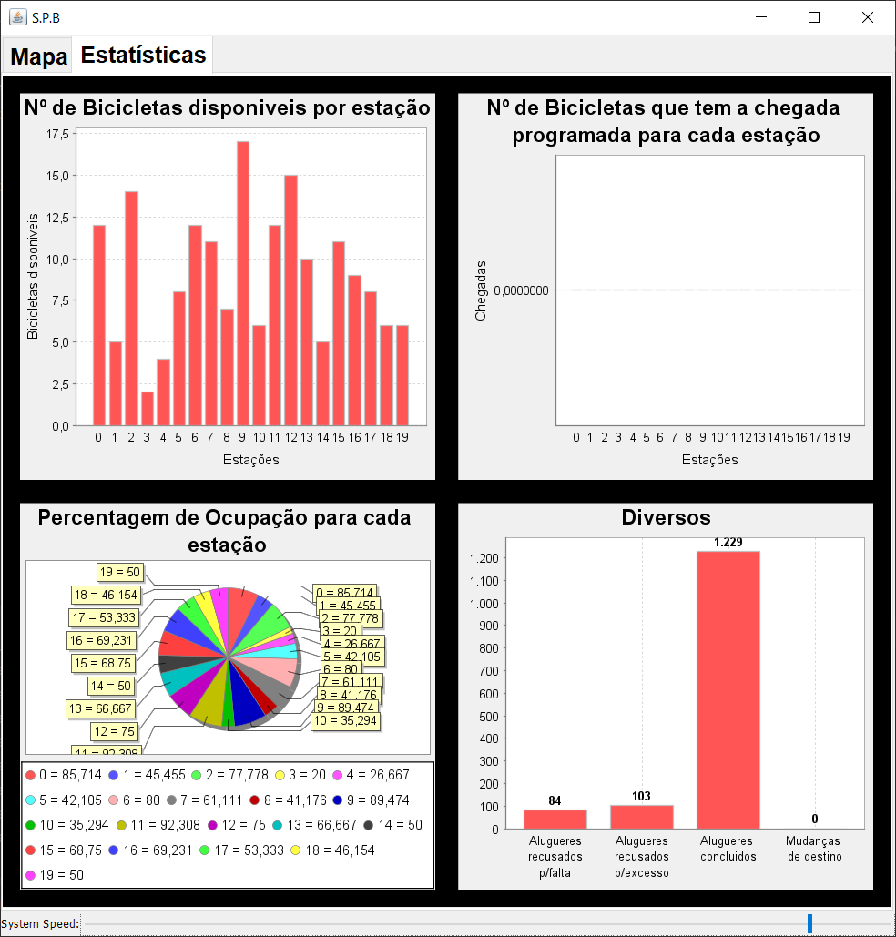
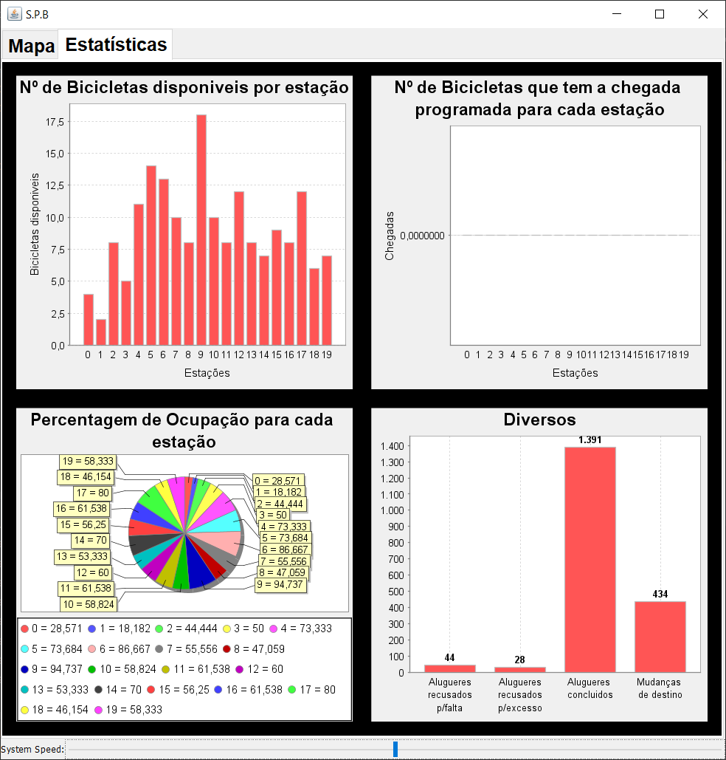

Slide 12
Trabalho futuro
Inicialização de agentes através de uma distribuição normal, em vez de uma aleatória ou uniforme;
Otimizações relativamente à troca de mensagens entre agentes e estações;
Mudar a trajetória do utilizador durante a viagem para que este atravessasse mais APEs, sem que este possuísse um trajeto não retilíneo.

Slide 13

Perguntas

